Slide 1
台湾工程数据库
使用指南

Slide 2
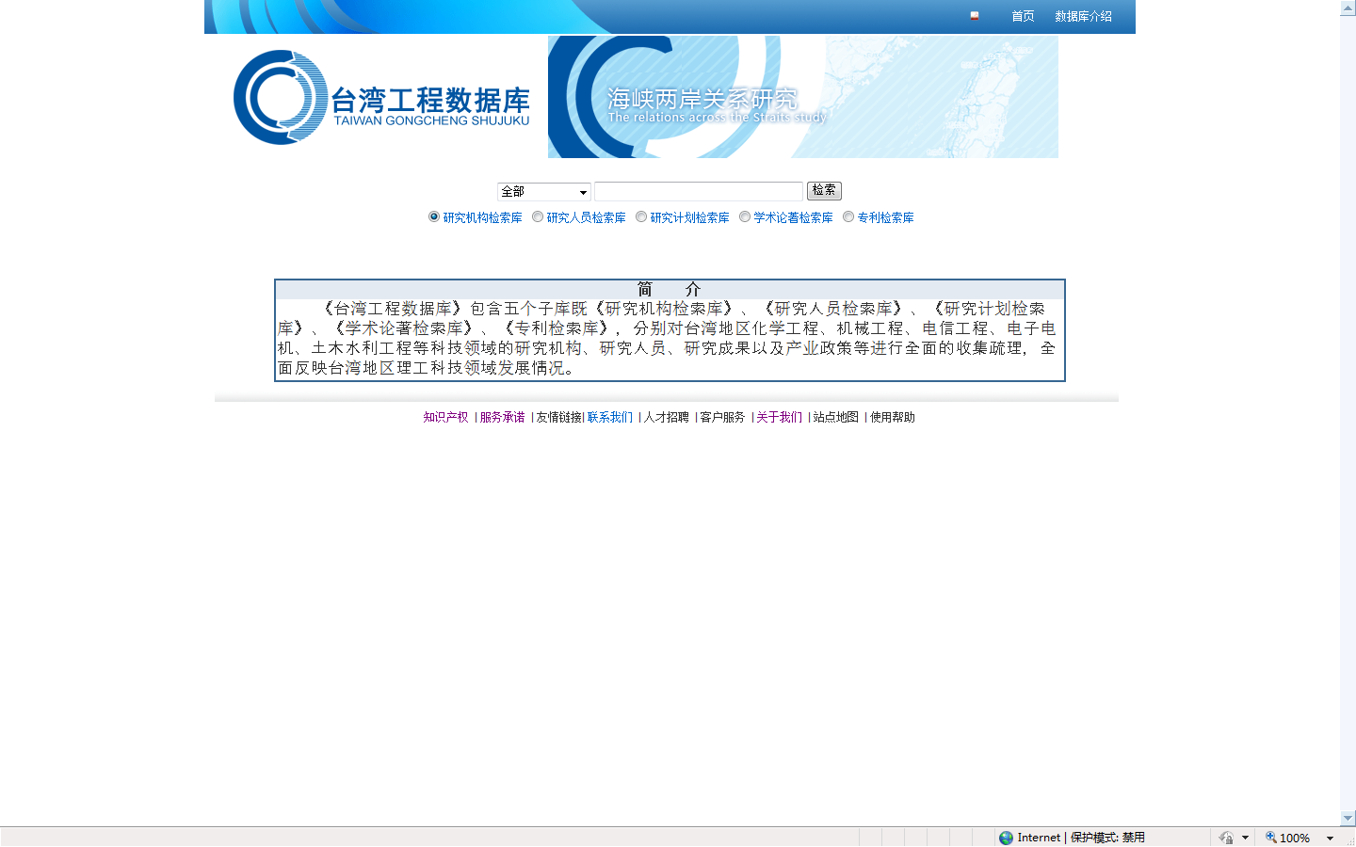
在校园网内直接访问，不需要登录。网站首页有五个检索库可检索： 分别是研究机构，研究人员，研究计划，学术论著和专利检索库。 依个人需要选择查询

Slide 3
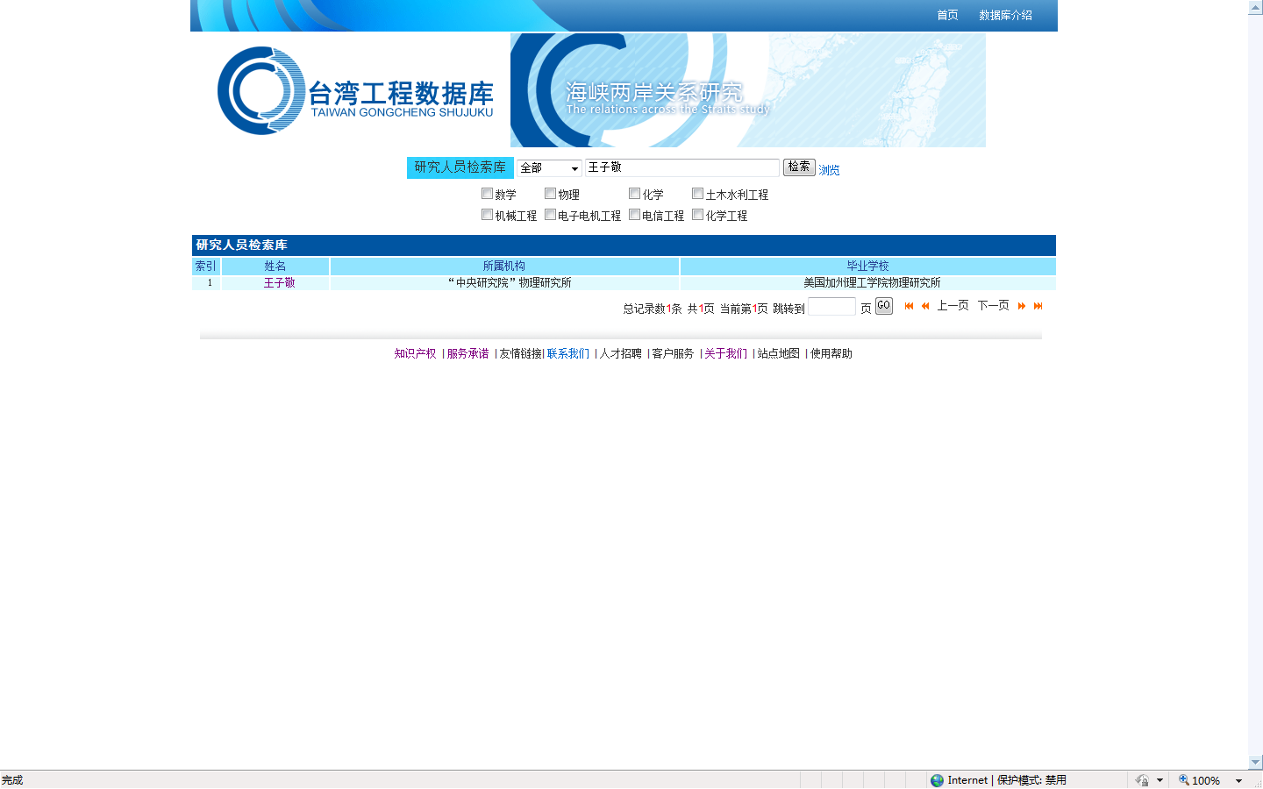
检索结果 数据库之间的查询结果相互有链接

Slide 4
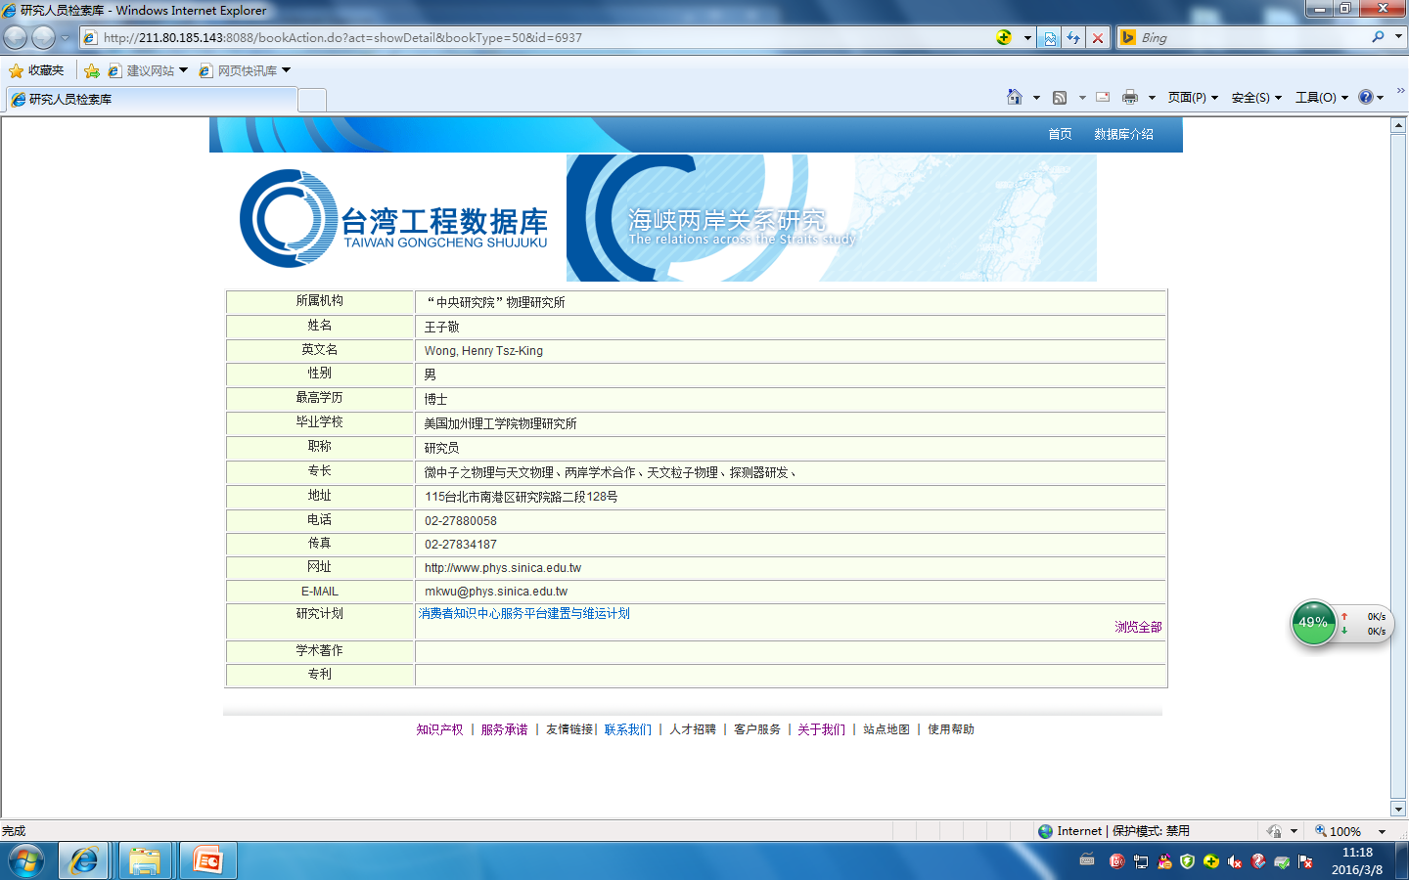
检索结果 数据库之间的查询结果相互有链接

